Slide 1
Lab Data Information Protocol
20250301 – v1

Slide 2
基本資料格式定義

Slide 3
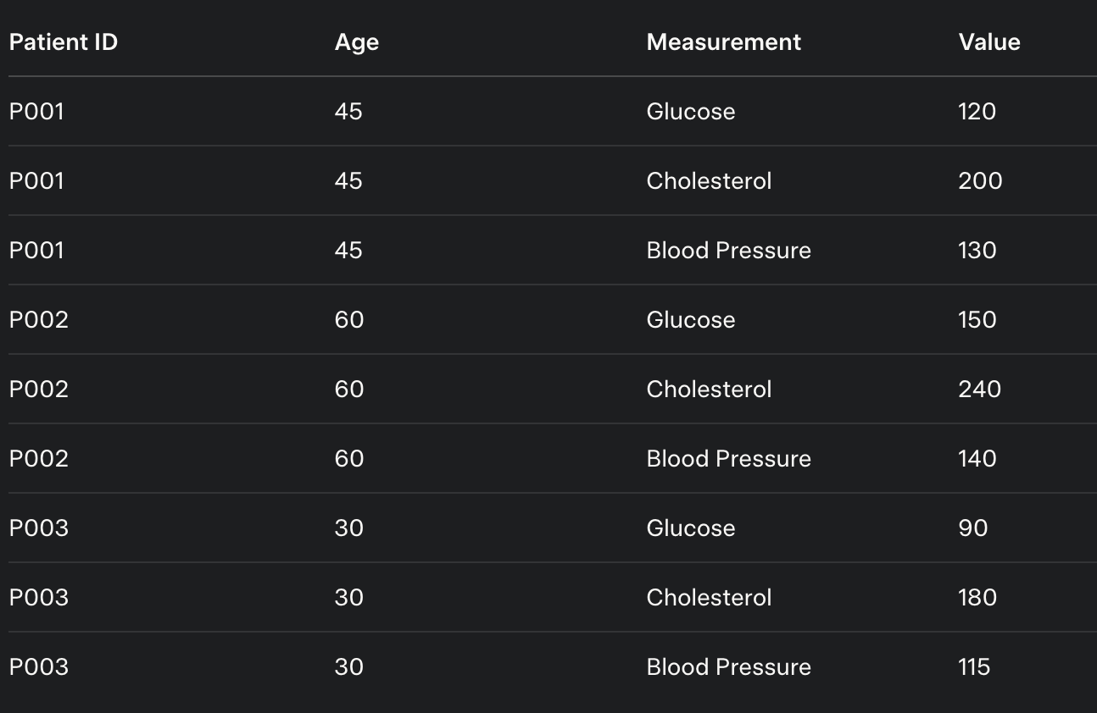
Long Data
在 column 中 ID 不是唯一
較常用來分組畫圖使用格式
進階統計視覺化使用格式

Slide 4
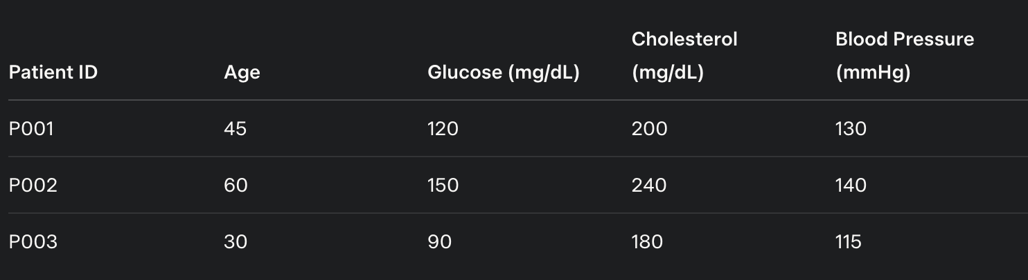
Tabular Data Format / Wide Data Format
在 column 中 ID 是唯一
較常用來分析、報表使用格式
機器學習常使用格式

Slide 5
文庫比較

Slide 6
Fastq
Sequencing Platform
Basespace
Qiime2
單一 Library (由廠商更新)
Greengens (主要使用Library)
2020.02
2023.02 目前使用版本，species有6~7成
Silva (Species 少, 到 Genus 為主)
ASV Analysis Platform
優勢:
菌的層級有到 Species 亞種
劣勢:
不利於文章發表
優勢:
文章發表主要序列解析平台
劣勢:
ASV 資料產出過程繁瑣
Pros&Cons
商業用
科研用

Slide 7
標準資料型態格式

Slide 8
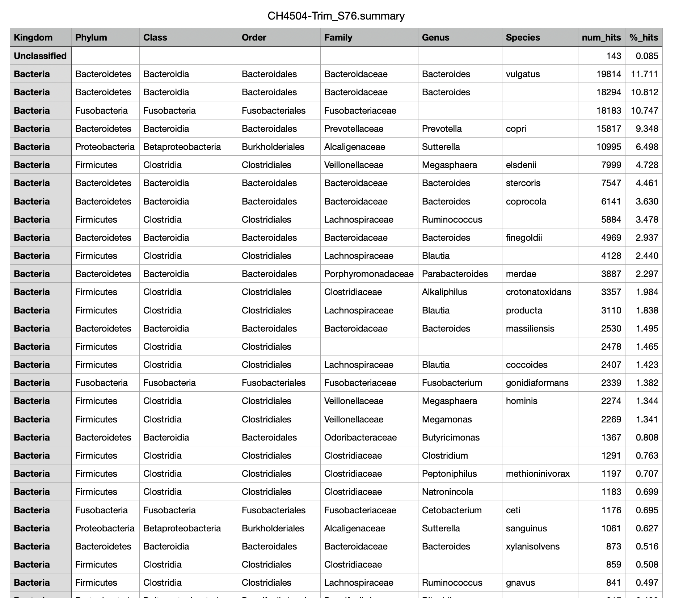
Summary Table
CSV由產出的產物Basespace

Slide 9
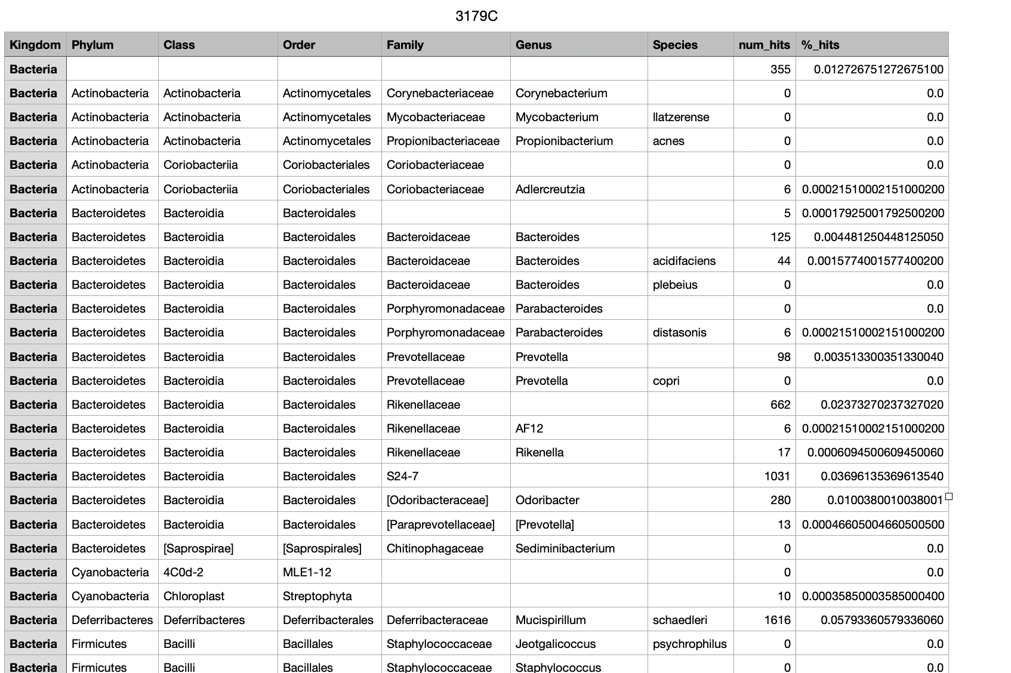
*Sample Table
SummaryTable的型態延伸
每個檔案為一個sample
按照Taxanomy階級分column
相對豐度為小數型態
為對應文獻使用規則
空白處保持不填入資料
Taxanomy 後續轉換:
間格為’_’
s_Prevotella_copri
Genus後面帶spp.
g_Bacteroides spp.
豐度要是小數型態

Slide 10
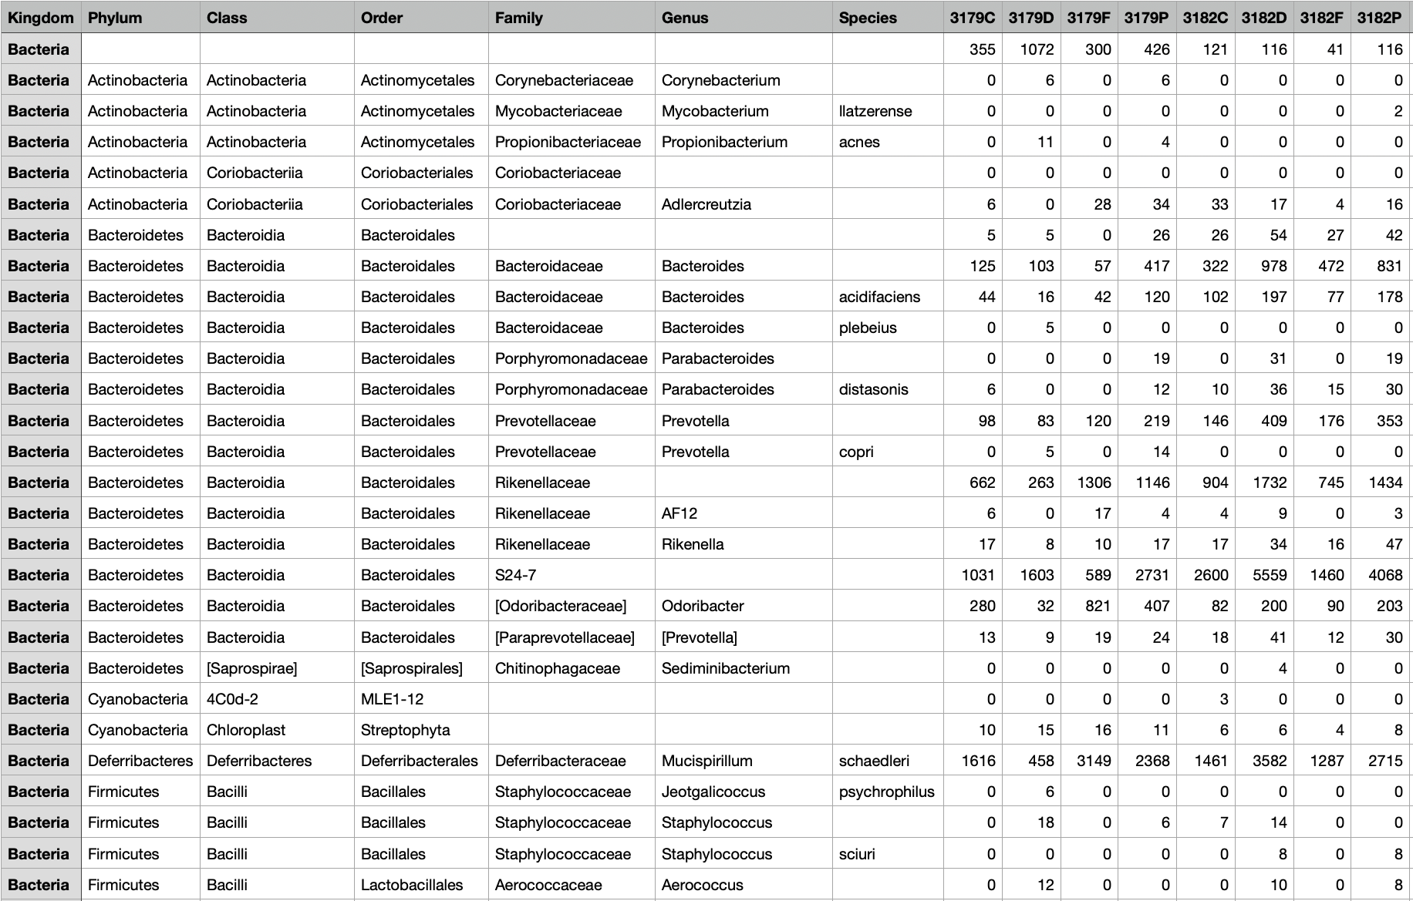
已清理過的sample ID命名
Population Table-reads
多個sampleID
按照Taxanomy階級分column
數值為reads
用於計算alpha diversity
Chao1 / Faith’s PD用reads計算
空白處保持不填入資料
SampleID 需已清理過
Taxanomy 後續轉換:
間格為’_’
s_Prevotella_copri
Genus後面帶spp.
g_Bacteroides spp.

Slide 11
已清理過的sample ID命名
Population Table-abundance
多個sampleID
按照Taxanomy階級分column
數值為豐度，並為小數型態
用於一般計算
空白處保持不填入資料
SampleID 需已清理過
Taxanomy 後續轉換:
間格為’_’
s_Prevotella_copri
Genus後面帶spp.
g_Bacteroides spp.
豐度要是小數型態

Slide 12
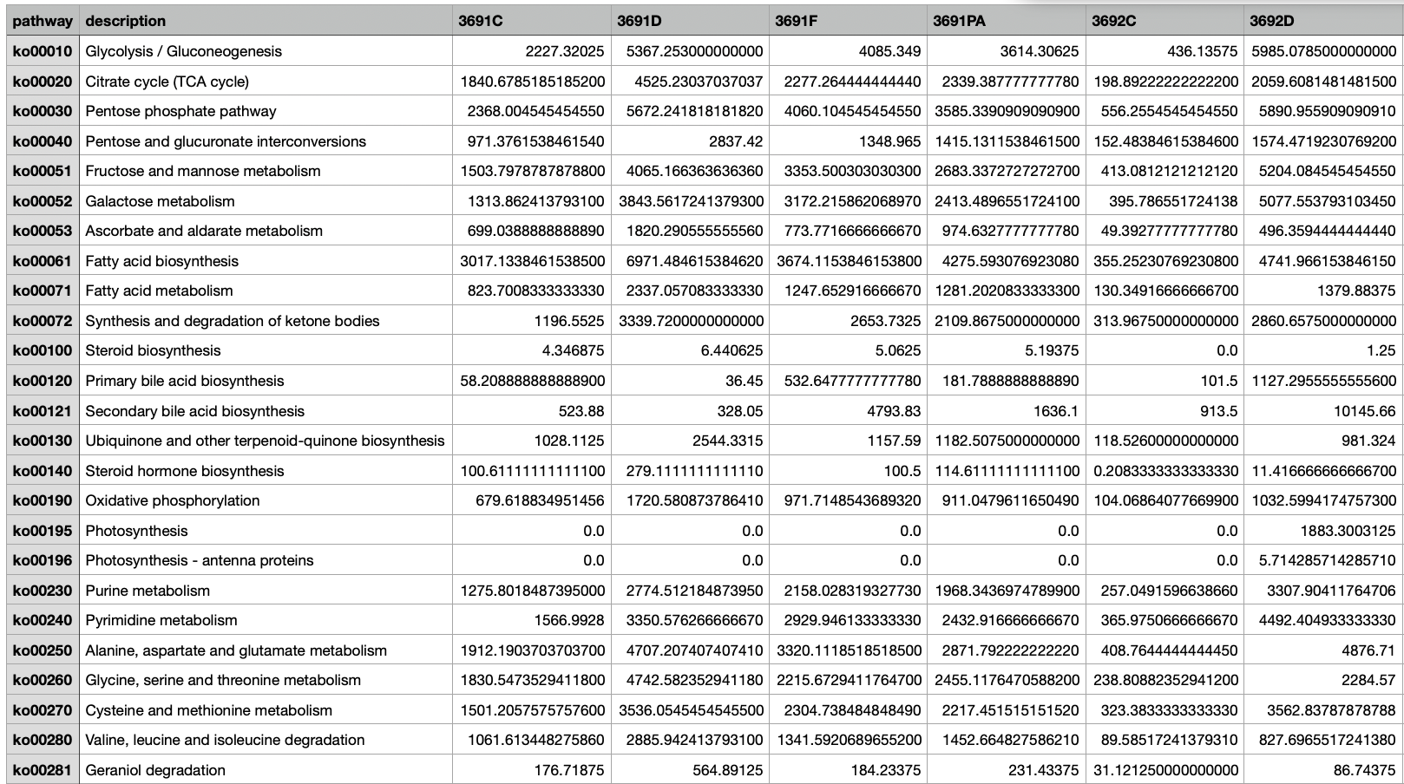
每個column為sample ID
Population Table-metabolite
SampleID 需已清理過
使用Qiime2後加上KEGG產生

Slide 13
資料保存規格

Slide 14
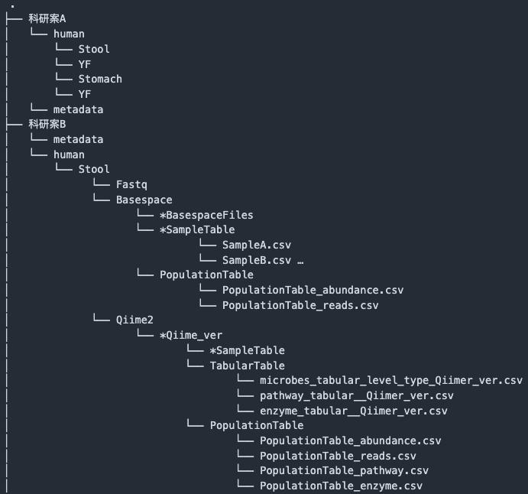
資料儲存結構規則
* 為必要檔案

